Slide 1
Thứ tư ngày 17 tháng 4 năm 2024
TIẾNG VIỆT
BÀI ĐỌC 3: NGỌN ĐUỐC TRONG ĐÊM

Slide 2
Đọc mẫu bài "Ngọn đuốc trong đêm"
Giọng đọc
Nhẹ nhàng, tình cảm
Nhấn giọng
Sôi nổi ở đoạn 3, đoạn 6,...

Slide 3
Luyện đọc từ khó
Phát kiến
Điều trần
Duy tân
Hoài bão
Chấn hưng

Slide 4
Giải nghĩa từ khó
Phát kiến | Phát hiện có ý nghĩa khoa học.
Duy tân | Đổi mới.
Chấn hưng | Làm cho hưng thịnh và phát triển.
Điều trần | Trình bày ý kiến để người có thẩm quyền xem xét.
Hoài bão | Mong muốn làm những điều lớn lao, tốt đẹp.

Slide 5
Luyện đọc
Luyện đọc với giọng đọc diễn cảm, nhấn giọng đúng chỗ, phù hợp và đọc đúng các từ khó có trong bài đọc.

Slide 6
Trả lời câu hỏi
1
Hoàn cảnh nước ta vào thời ông Nguyễn Trường Tộ như thế nào?
2
Trong các bản điều trần, ông Nguyễn Trường Tộ đề nghị triều đình những gì?
Ngoài các bản điều trần, Nguyễn Trường Tộ
đã làm những gì để thực hiện hoài bão chấn hưng đất nước?
3
4
Vì sao có thể gọi Nguyễn Trường Tộ là “ngọn đuốc trong đêm”?
Theo em, nhờ đâu Nguyễn Trường Tộ
có những đóng góp quý báu đối với đất nước như vậy?
5

Slide 7
VÒNG QUAY
MAY MẮN
1
2
3
4
5
Notes:
B1: Bấm nút QUAY để quay số điểm (Bấm nút QUAY góc dưới, bên phải màn hình để vòng quay chạy => Sau đó bấm vào vòng quay để nó dừng lại)
B2: Bấm vào ô số màu vàng số để chọn câu hỏi
Bấm mũi tên cam góc dưới, bên trái màn hình để chuyển sang nội dung tiếp theo của bài học

Slide 8
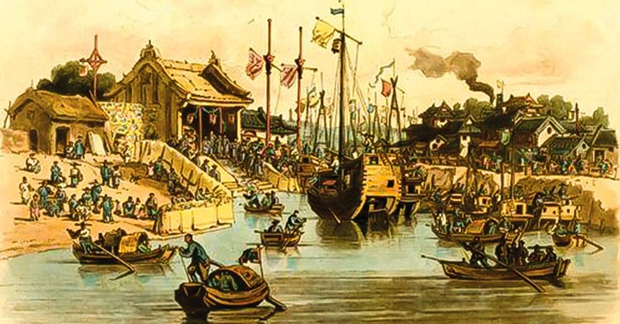
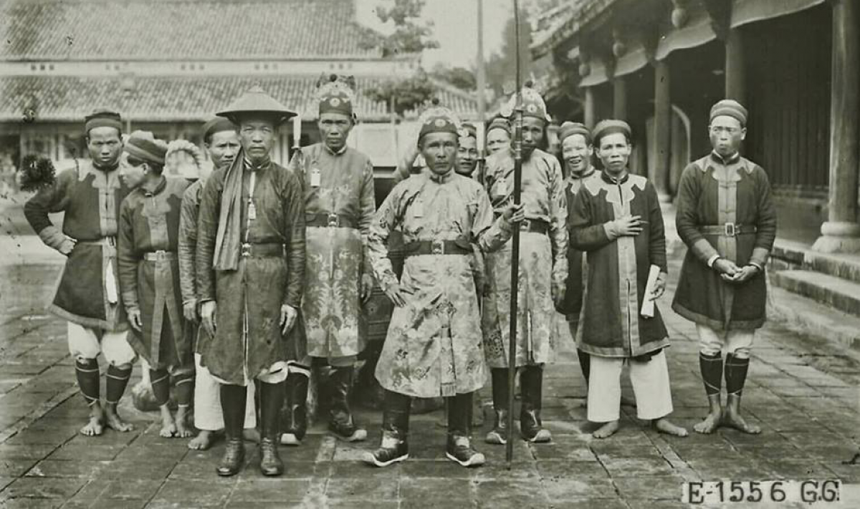
1
Hoàn cảnh nước ta vào thời ông Nguyễn Trường Tộ như thế nào?
Nước ta lạc hậu, không theo kịp sự tiến bộ của thế giới do nhà Nguyễn đóng cửa, không giao thương với thế giới.
Notes:
Click 1 lần vào màn hình để hiện câu hỏi => Sau đó, click 1 lần vào màn hình để hiện câu trả lời.
Bấm QUAY VỀ để quay lại slide 13 (Slide chọn câu hỏi)

Slide 9
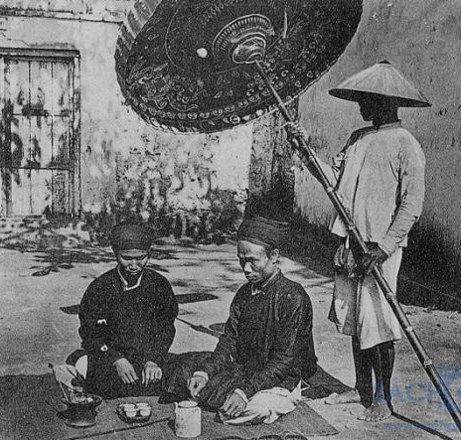
Trong các bản điều trần, ông Nguyễn Trường Tộ đề nghị triều đình những gì?
2
Nguyễn Trường Tộ đề nghị triều đình gấp rút chỉnh đốn quân đội, kinh tế, giáo dục, mở rộng quan hệ với các nước châu Âu, cử người đi học khoa học, kĩ thuật nhằm chấn hưng đất nước.

Slide 10
Ngoài các bản điều trần, Nguyễn Trường Tộ
đã làm những gì để thực hiện hoài bão chấn hưng đất nước?
3
Ông đem hiểu biết của mình giúp chính quyền đào kênh Sắt, tìm cách khai thác mỏ than và mỏ kim loại.
Ông còn cất công sang Pháp mời chuyên gia, mua sách vở, máy móc,... để mở trường kĩ thuật.

Slide 11
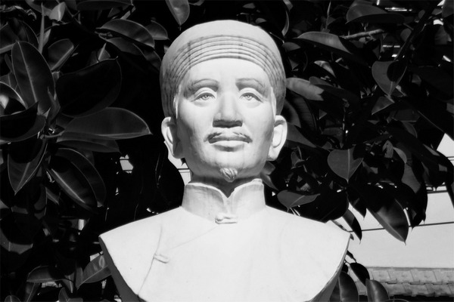
4
Vì sao có thể gọi Nguyễn Trường Tộ là “ngọn đuốc trong đêm”?
Vì Nguyễn Trường Tộ có tư tưởng tiến bộ, giống như một ngọn đuốc soi sáng đêm dài lạc hậu lúc bấy giờ,..

Slide 12
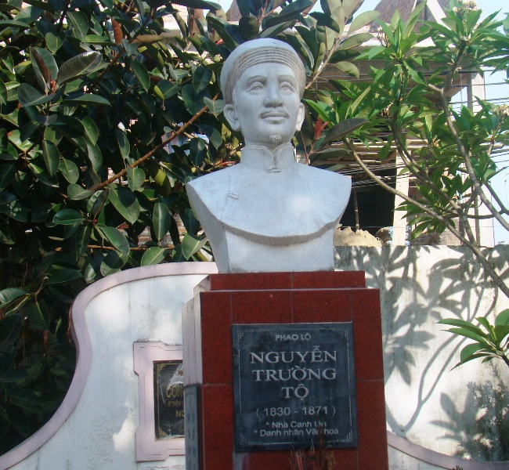
Theo em, nhờ đâu Nguyễn Trường Tộ có những đóng góp quý báu đối với đất nước như vậy?
5
Vì ông có hiểu biết rộng, có tư tưởng hiện đại, yêu nước, mong muốn đất nước tiến bộ,...

Slide 13
Em hiểu chủ đề của bài đọc là gì?
Bài đọc ca ngợi tài năng, tầm nhìn xa và những đóng góp của Nguyễn Trường Tộ đối với đất nước.

Slide 14
Luyện đọc
Luyện tập, chú ý cách ngắt nghỉ ở giữa các câu; nhấn mạnh các từ ngữ quan trọng.

Slide 15
Ôn tập lại những kiến thức
đã học trong bài hôm nay
Chuẩn bị bài mới:
Bài viết 3: Viết hướng dẫn sử dụng sản phẩm

